Slide 1
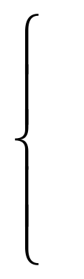



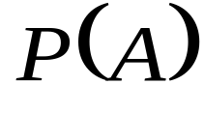
常见试验，求P(A)
1.掷骰子，抛币
2. ...........

Slide 2
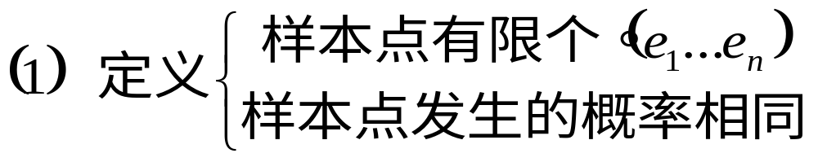
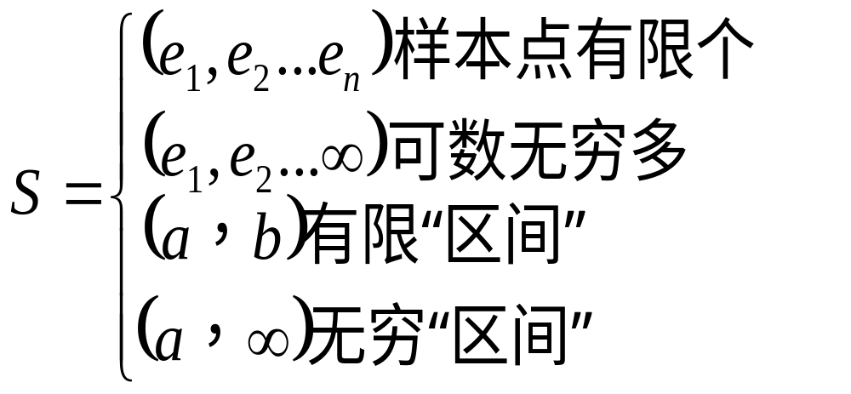
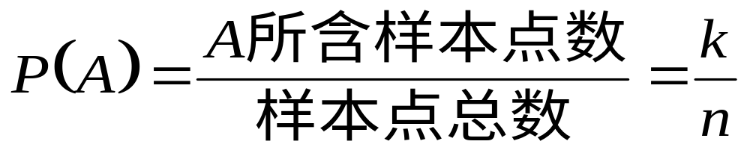
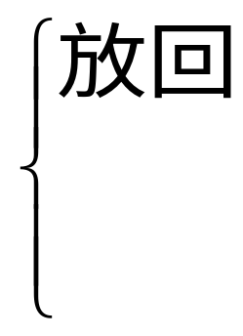
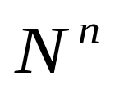
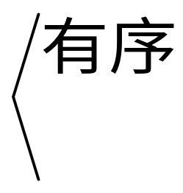
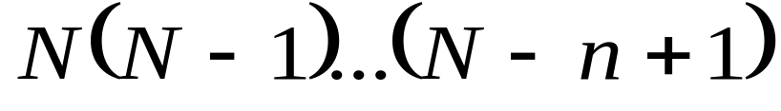
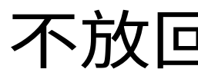
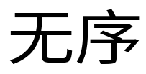
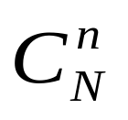
例如掷骰子，抛币
3. 古典概型（概率的古典定义）
（2） 计数方法：
I .从N件产品中抽取n件的抽法数。

Slide 3
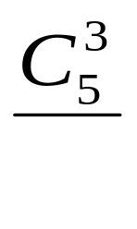
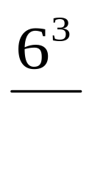
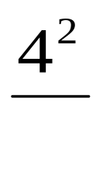
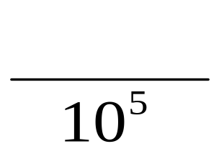
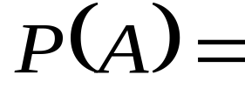
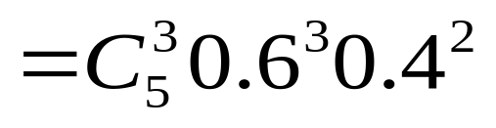
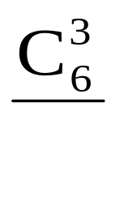
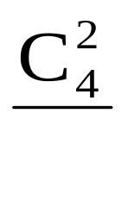
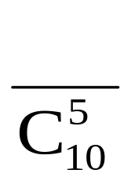
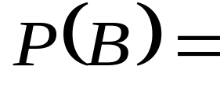
例3. 设一袋子中有6个白球，4个红球，从中任取5个，求下列事件的概率
(1) 有放回的抽取，5个中有3个白球的概率。
(2) 无放回的抽取，5个中有3个白球的概率。
(3) 无放回的抽取，5个中第3个是白球的概率。
解：(1) 设 A =（有放回的抽取，5个中有3个白球）
(2) 设B=（无放回的抽取，5个中有3个白球）

Slide 4
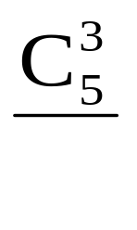
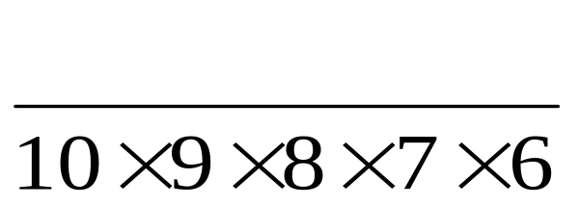
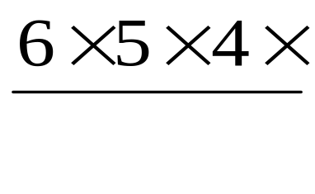
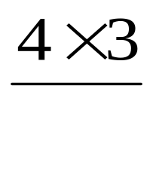
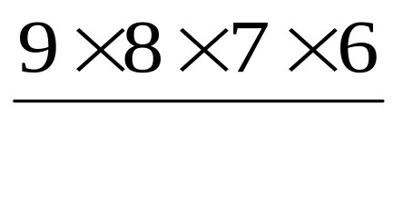
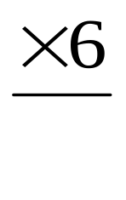
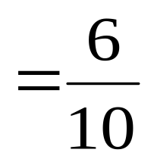
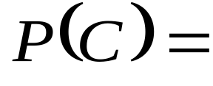
(2) 设B=（无放回的抽取，5个中有3个白球）
（第二种做法）
(3) 设 C =(无放回的抽取，5个中第3个是白的)

Slide 5

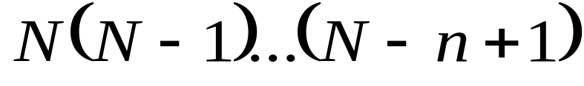
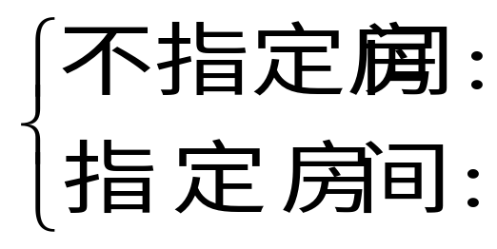
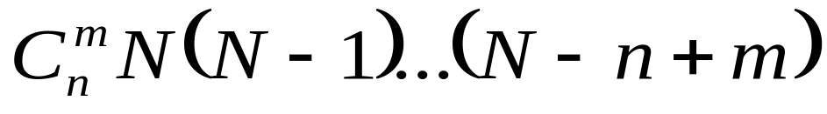
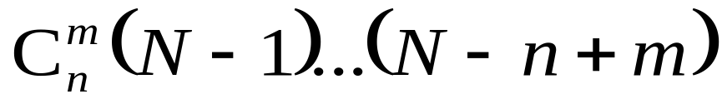
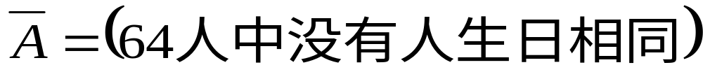
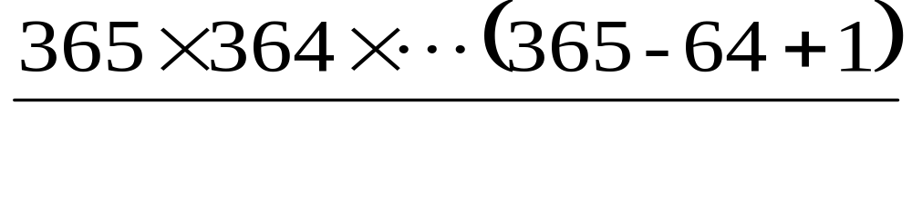
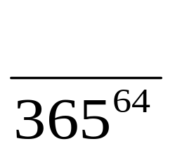
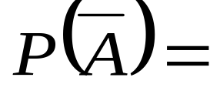

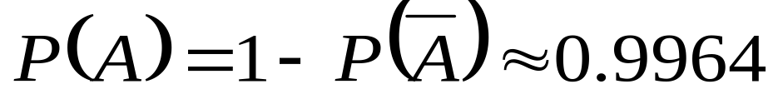
II .将n球装入N个盒子的装法数：
每盒最多一个球：
每盒不限制球数：
只有m个人在同一个房间：
例4. 某班有64人，求这64人中至少两人生日相同的概率。
解：设A=（至少两人生日相同），

Slide 6
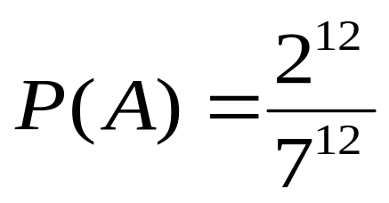
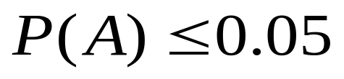
例5. 一个接待站接待上访事宜，假设一周7个工作日中接待了12次上访，而这12次上访恰好发生在周二周四两天，问你认为这个接待站是有意 把接待时间安排在这两天还是随机发生在这两天的。
解：
=0.0000003
小概率事件原理：事件A在一次抽样下发生的概率
则认为在一次抽样下事件A不会发生。

Slide 7
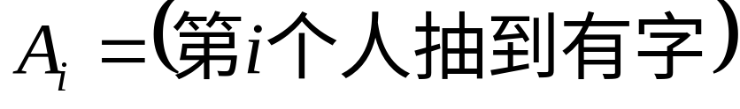
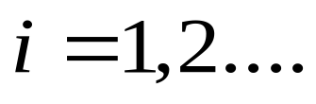
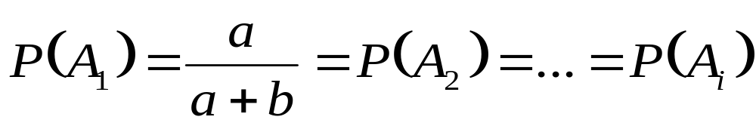
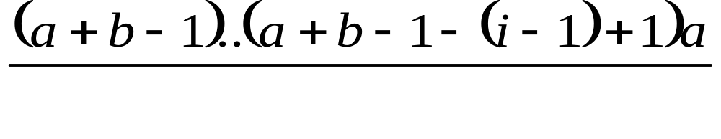
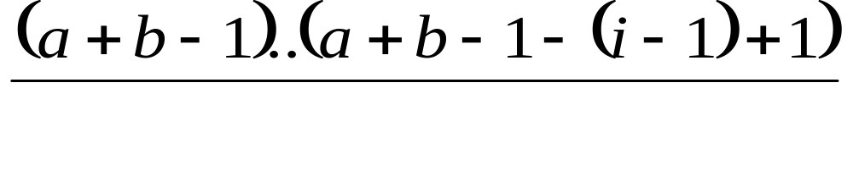
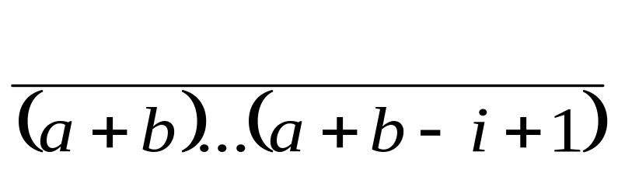
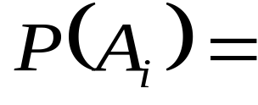
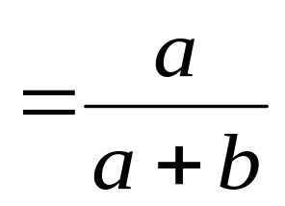
III .抽签问题：a+b 张字条，a 张有字，
问题1. 在放回和不放回两种不同情况下，考虑排在不同位置的人抽到
有字的概率是否相同？
解：放回的抽取：
不放回抽取：

Slide 8
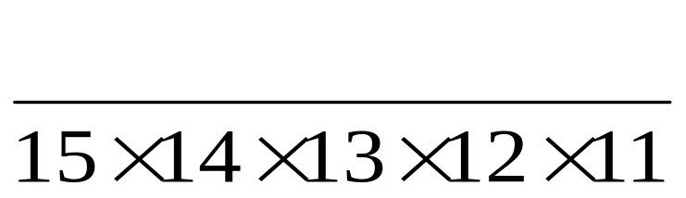






例6. 一共7张电影票，15人抽签，求第5人抽到票的概率。
解：设 A =（第5人抽到票）
抽中签的概率与放回，无放回的设计
方式无关；与抽签的先后顺序无关。
第一人抽走一张票，剩14人6张票，第二人抽票的概率难道不是6/14?

Slide 9











IV .分组法：将n个人分为 k 组，每组分别 个人的分法数。
例7. 15名新生，3名女生，均分三班，
求：(1) 每班分一女生的概率。
(2) 三名女生分在同班的概率。
解：(1) 设 A =(每班分一女生)，
(2) 设B=(三名女生分在同班)

Slide 10









例8. 从1~100中随机取一个数，求这个数既不能被3整除，
也不能被4整除 的概率。
解：

Slide 11
常见试验，求P(A)
1.古典概型
2. 几何概型

Slide 12












4. 几何概型（概率的几何定义）

Slide 13



例9. 某车站两车发车间隔时间为3分钟，某人到达车站的时间是随机的，
求此人等车不超过2分钟的概率。
解：设 A =（此人等车不超过2分钟），
. . . .
0 1 2 3
例10. 甲乙两人相约7点到8点在某地见面，先到者等10分钟后离开。
求两人能见面的概率。
Y=X+10
Y
60
Y=X-10
解：用X,Y分别表示甲乙两人到达相约地点的时点数，
S
则两人到达相约地点的所有可能时点为方形S 区域
X
设 A =（两人能见面）
0 60

Slide 14





















例11. 从区间【0,2】中任取一个实数，求此数大于1/2的概率。
解：
0
1/2
2
例12. 从区间【0,2】 【02】 中任取一个点 ，求
的概率及 的概率。
解：
1）
设 A=
1

